Slide 1
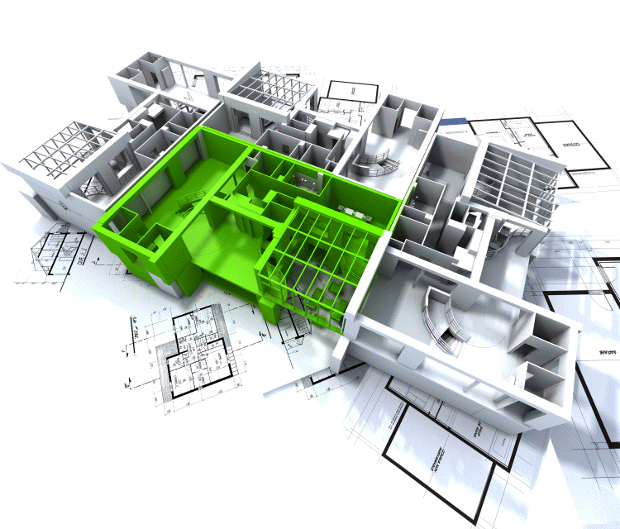
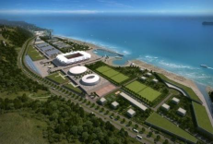
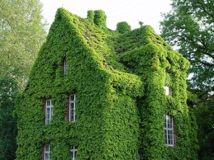
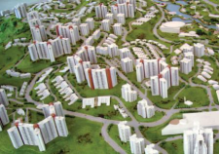
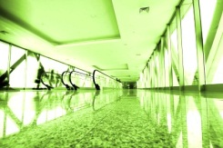
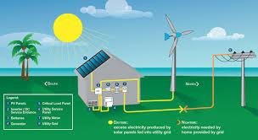
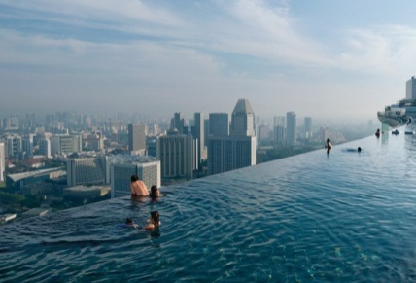
Yaşanabilir Çevre ve Marka Şehirlere Doğru

Slide 2
T.C. ÇEVRE VE ŞEHİRCİLİK BAKANLIĞI
Çanakkale Çevre Ve Şehircilik İl Müdürlüğü
Çevre Yönetimi ve Denetimi Şb. Md. V.
Ahmet AÇIKALIN
Ziraat Yük. Müh.

Slide 3
3-fazlı üretim prosesi:
Bu üretim sisteminde proses suyu kullanılmaktadır. Proses sonrasında
yağ, atıksu (karasu) ve katı kısım (pirina) olmak üzere üç faz oluşmaktadır. Bu proseste önemli miktarlarda proses suyu eklenmektedir. Bu sebeple, büyük hacimlerde (pres prosesinden üç kat fazla) atıksu oluşmaktadır.
2-fazlı üretim prosesi:
Bu sistemde üretim boyunca proses suyu eklenmez. Proses sonrasında
yağ ve pirina olmak üzere iki faz oluşur. Bu sistem ekolojik olarak oldukça caziptir, çünkü sıvı faz (karasu) oluşmamaktadır. Karasuyun büyük bir bölümü pirina ile birlikte açığa çıkmaktadır. Oluşan katı faz % 50-60 su, % 2-3 yağ içermektedir.

Slide 4
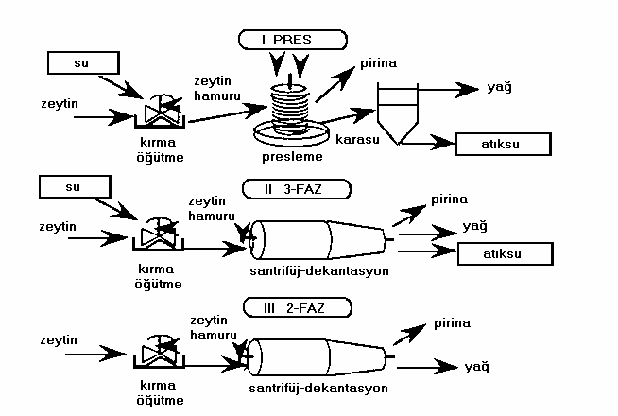

Slide 5
2 fazlı santrifüj prosesi, proses suyu gereksinimi olmadığından, su ve enerji gereksinimi yönünden avantajlı olan tek prosestir.
Oluşan düşük atıksu hacmi ve çok düşük kirlilik yükü sebebiyle, bu proses avantajlıdır.
Bu prosesin diğer ilave avantajları; elektrik tüketiminde azalma ve atıksu uzaklaştırmadaki kolaylık olarak sıralanabilir.
3 (üç) fazlı üretim sisteminde oluşan atıksu hacmi ve oluşan kirlilik yükü, 2
(iki) fazlı sisteme kıyasla daha yüksektir.
Pres sisteminde oluşan atıksu hacmi daha az olmakla beraber, oluşan kirlilik yükü, üç fazlı sistemden daha fazladır.

Slide 7
Zeytinyağı Üretimi Atıksularının Kirlilik Özellikleri:
Karasuyun bileşimi; uygulanan üretim teknolojisine, üretim miktarına ve kullanılan zeytin hammaddesine bağlı olarak farklılıklar göstermektedir. Klasik ve sürekli yöntemlerle zeytinyağı üretiminde oluşan madde ve enerji dengesi girdi ve çıktıları tabloda verilmektedir.
Zeytin üretiminden oluşan atıklar, presleme işleminden oluşan pirina (zeytin katı atıkları ve zeytin çekirdeği) ve zeytin öz suyu olarak sınıflandırılabilir. Pirina, yağı alınmak üzere pirina yağı çıkaran işletmelere gönderilir ve burada solvent ekstraksiyonu ile yağı ayrılır.

Slide 8
31.12.2004 tarih ve 25687 sayılı Su Kirliliği Kontrolü Yönetmeliğinde Endüstriyel Atıksu Deşarj Standartları tablolar halinde belirlenmiştir.
Tablo 5.5: Sektör: Gıda Sanayii (Zeytinyağı ve Sabun Üretimi, Katı Yağ Rafinasyonu)
PARAMETRE | BİRİM | KOMPOZİT NUMUNE 2 SAATLİK | KOMPOZİT NUMUNE 24 SAATLİK
KİMYASAL OKSİJEN İHTİYACI (KOİ) | (mg/L) | 250 | 230
YAĞ VE GRES | (mg/L) | 60 | 40
pH | - | 6-9 | 6-9
(Ek satır:RG-24/4/2011-27914) Renk | (Pt-Co) | 280 | 260

Slide 9
2872 sayılı Çevre Kanununda Madde 8’de;
‘Her türlü atık ve artığı, çevreye zarar verecek şekilde, ilgili yönetmeliklerde belirlenen standartlara ve yöntemlere aykırı olarak doğrudan ve dolaylı biçimde alıcı ortama vermek, depolamak, taşımak, uzaklaştırmak ve benzeri faaliyetlerde bulunmak yasaktır.’
‘Kirlenme ihtimalinin bulunduğu durumlarda ilgililer kirlenmeyi önlemekle; kirlenmenin meydana geldiği hallerde kirleten, kirlenmeyi durdurmak, kirlenmenin etkilerini gidermek veya azaltmak için gerekli tedbirleri almakla yükümlüdürler.’ hükmü yer almaktadır.

Slide 10
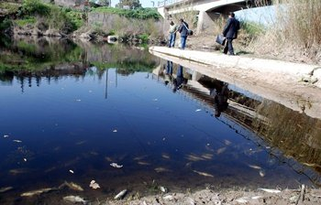
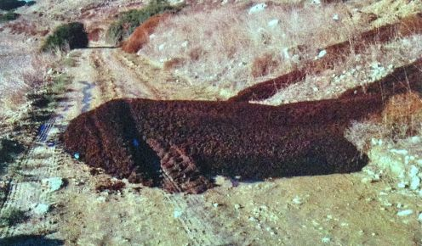
29219 Sayılı Resmi Gazetede yayımlanan 2872 Sayılı Çevre Kanunu Uyarınca Verilecek İdari Para Cezalarına İlişkin Tebliğde 2015 yılı idari para cezaları belirlenmiştir.
Ayrıca idari para cezasını gerektiren fiillerin tekrarı durumunda idari para cezalarının 1 yada 2 kat artırılması durumu söz konusudur.

Slide 11
2782 sayılı Çevre Kanunu 20. madde ı bendi;
Bu bendin birinci paragrafı dışında, bu Kanun ve bu Kanun uyarınca çıkarılan yönetmeliklere aykırı olarak ülkenin egemenlik alanındaki denizlere ve yargılama yetkisine tâbi olan deniz yetki alanlarına, içme ve kullanma suyu sağlama amacına yönelik olmayan sulara atık boşaltanlara 46.501,00 Türk Lirası idarî para cezası verilir.
Madde 20 j bendi
Kanunda ve yönetmelikte öngörülen yasaklara veya standartlara aykırı olarak veya önlemleri almadan atıkları toprağa verenlere 46.501,00 Türk Lirası idarî para cezası verilir.

Slide 12
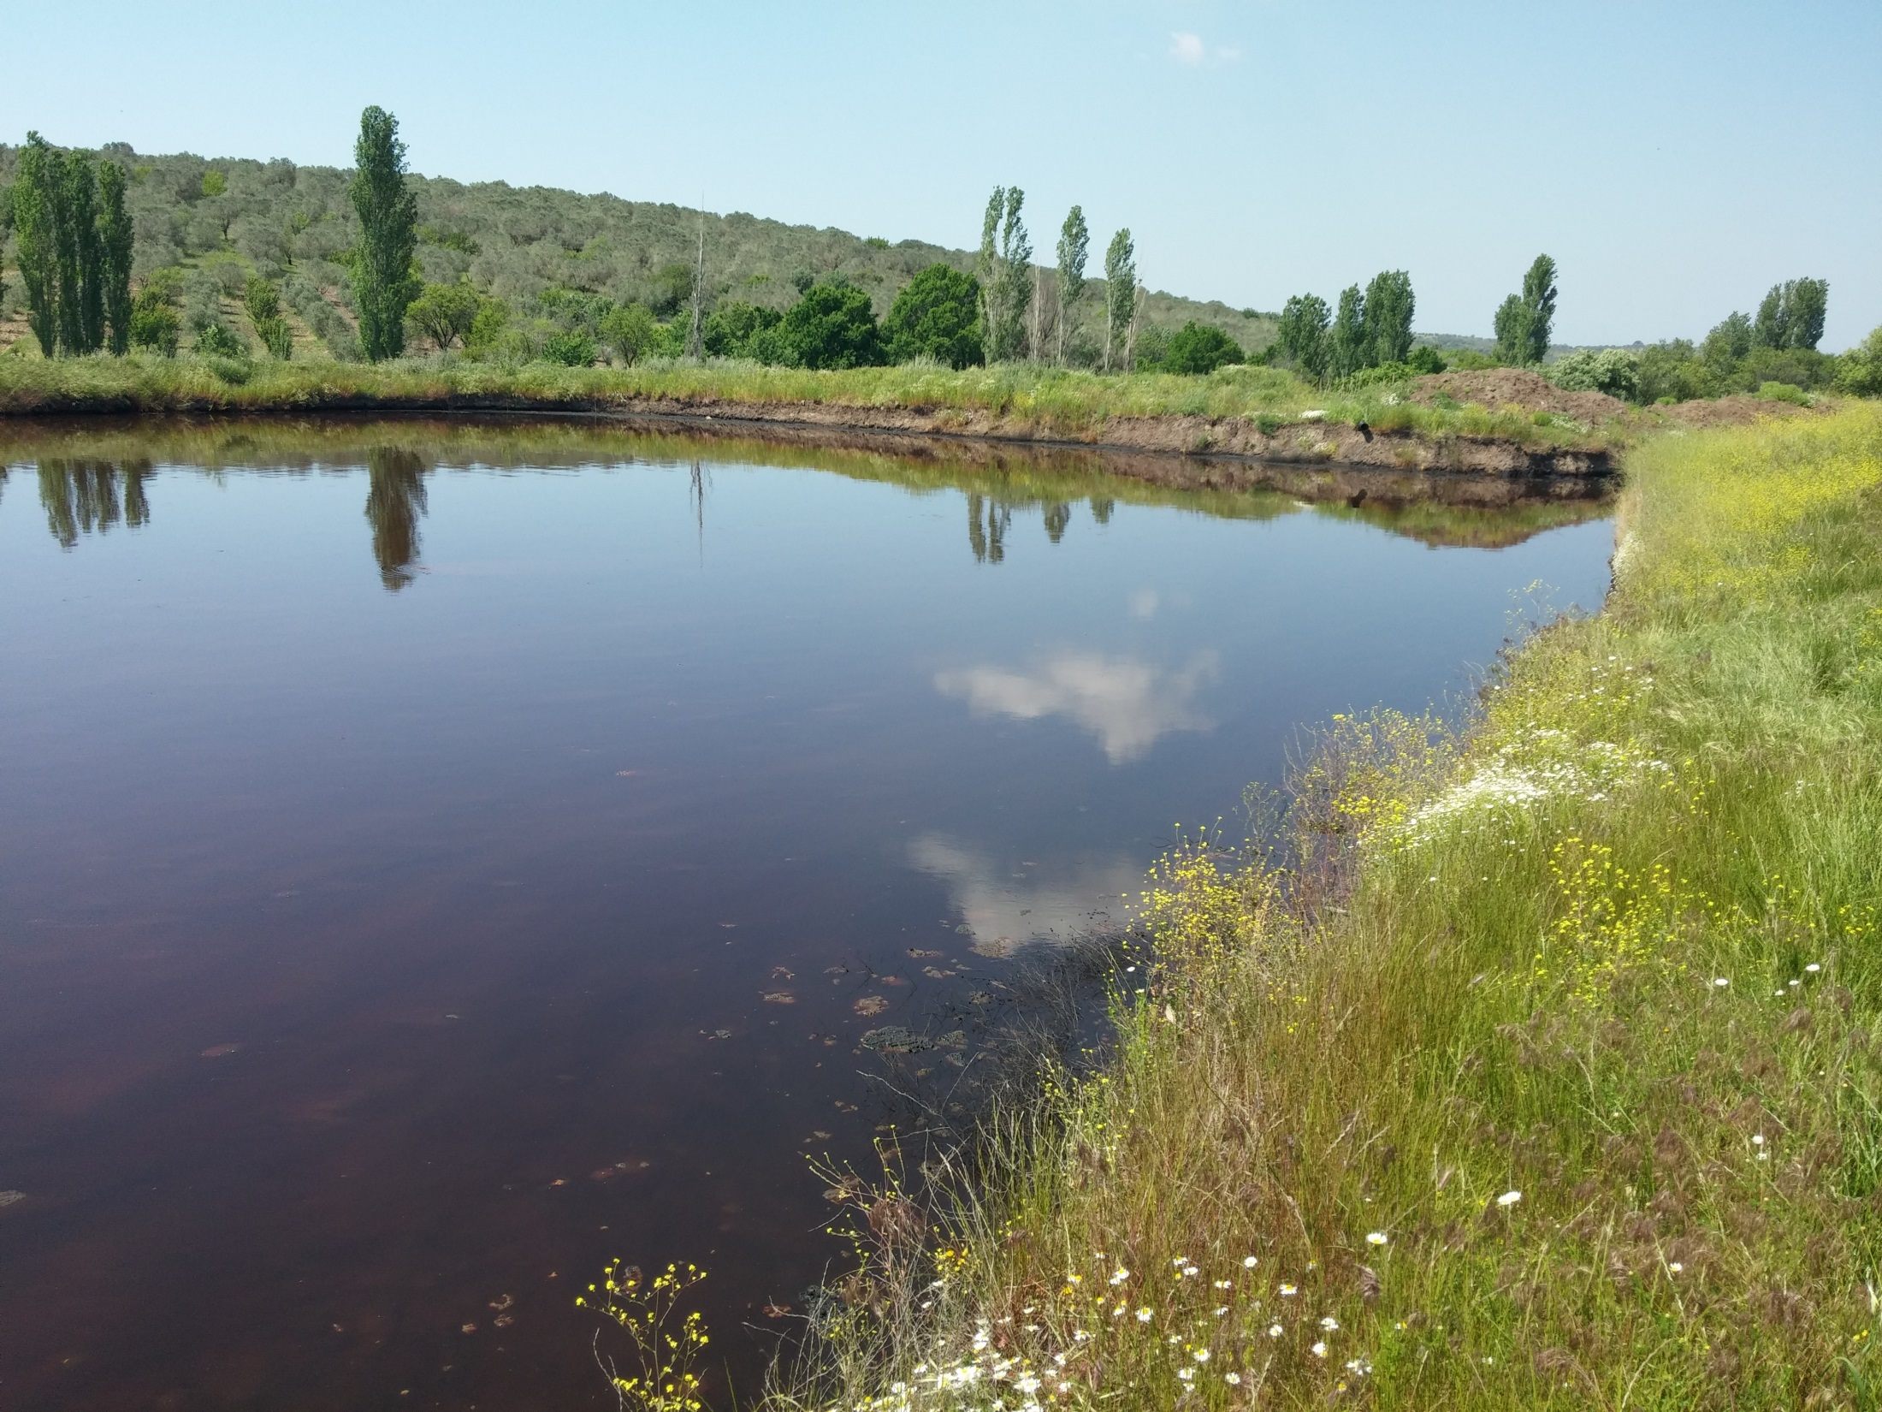

Slide 13
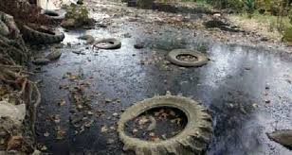
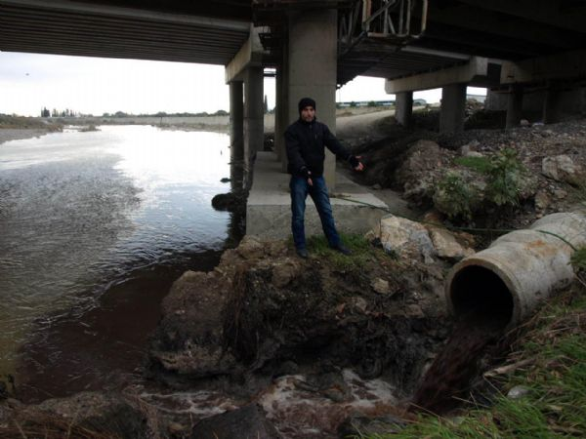

Slide 14
Zeytin Yağı Fabrikalarından Oluşan Emisyonlar:
Pirinanın Yakılması
Tablo-14 Prina briketi özellikleri (kuru bazda) ve Sınırlar
Özellikleri | Sınırlar
Alt Isıl Değer | 3700 Kcal/kg (min.)
Nem (orijinalde) | %15 (max.)
Yağ | %1.5 (max.)
Sodyum (Na) | 300 ppm (max)
Boyut | 6 mm (min.) (6mm’den küçük ağırlıkça %5’i geçemez, ancak mekanik beslemeli yakma tesisleri için % 50’ye kadar olabilir.)

Slide 15
Hava Kirliliği Cezai Müeyyideler:
2872 Sayılı Çevre Kanunu madde 20 c bendi;
Hava kirliliği yönünden kurulması ve işletilmesi izne tâbi olmayan tesislerin işletilmesi sırasında yönetmelikle belirlenen standartlara aykırı emisyona neden olanlara 11.619,00 Türk Lirası idarî para cezası verilir.
Madde 20 b bendi;
İzne tâbi tesisleri, aldıkları izin belgesinde veya yönetmeliklerde öngörülen önlemleri almadan veya yönetmeliklerde belirlenen emisyon standartlarına ve sınırlamalarına aykırı olarak işletenlere 46.501,00 Türk Lirası idarî para cezası verilir.

